Slide 1
组会汇报
汇报人：吴一楠
时间：2023.11.11

Slide 2
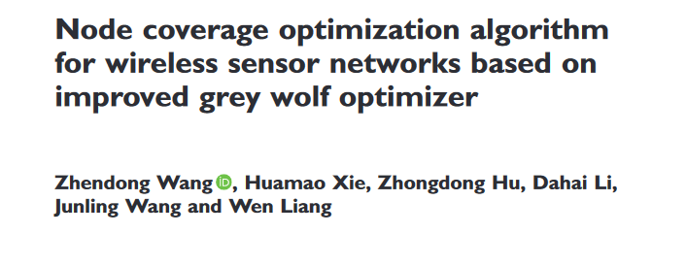
一、使用改进的灰狼算法来优化传感器部署问题
Notes:
使用改进的灰狼算法来优化传感器部署问题

Slide 3
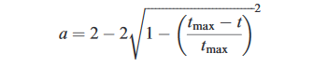
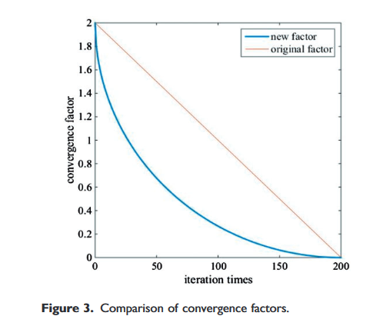
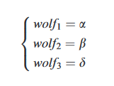
1.Nonlinear convergence factor strategy
2.Elite strategy
Notes:
1.由于收敛因子从2线性递减到0，全局搜索和局部搜索在整个搜索过程中的比例相同，无法平衡全局搜索和本地搜索。因此，提出了一种非线性收敛因子策略。设计了非线性收敛因子，前期变化快适合探索，后期变化慢适合开发。
2.同时引入精英策略，因为随着迭代，上一代的优势个体有可能会丢失，这种策略可以将上一代的优势个体保存到下一代，让更多的灰狼能够在领头狼的位置附近寻找猎物，从而加快算法的收敛速度。

Slide 4
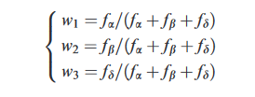
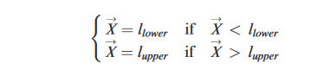
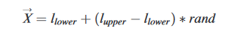
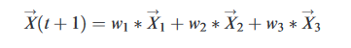
3.Dynamic weighting strategy
4.Grey wolf boundary position strategy
Notes:
1.根据比例加强了主狼的权重，更加符合狼群的特点
2.灰狼个体不在捕食范围内，根据比例更新灰狼位置，使其接近头狼位置，丰富种群个体

Slide 5
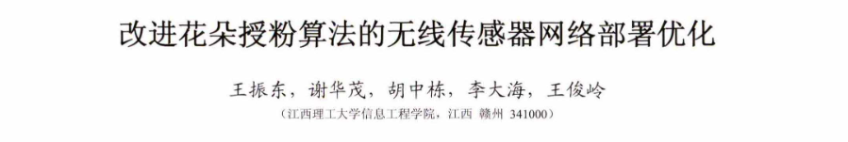
二、

Slide 6
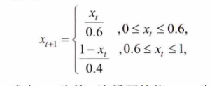
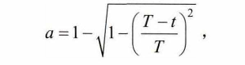
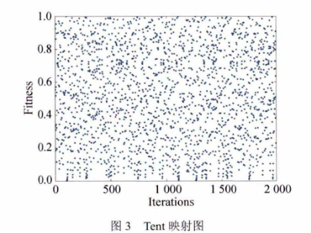
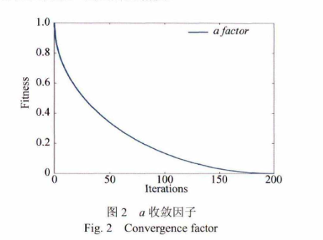
2.tent混沌映射
1.α非线性收敛因子
Notes:
1.用一种α收敛因子来代替γ，α前期大，有利于加快收敛速度，后期α小，有利于局部搜索，提高精度。
2.“Tent 混沌映射”混沌映射是一种方法，可以产生随机搜索序列，丰富初始物种的多样性，他有两个作用，一个用于初始化，另一个在陷入局部最优时，可以进行替换，保持多样性

Slide 7
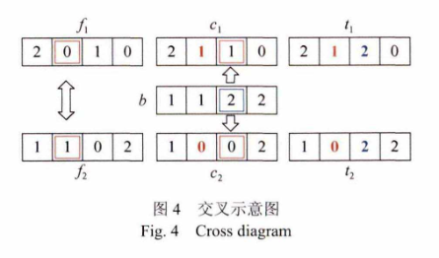
3.贪心交叉策略
Notes:
全 局 授 粉 或者局部授粉后，引入类似于遗传算法中的交叉策略，使其局部搜索更充分，并将当前最优个体的部分变量加入到 交 叉 个 体 中 。通过贪心交叉策略，使其他个体有了最佳个体的部分变量，而任意两个体互相交叉又不失多样性，随着迭代的进行， 将提高解的精度。

Slide 8
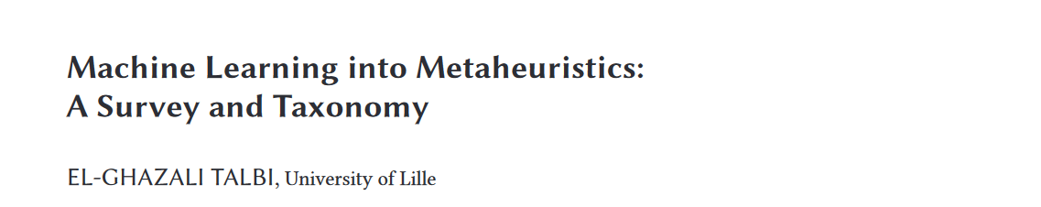

Slide 9
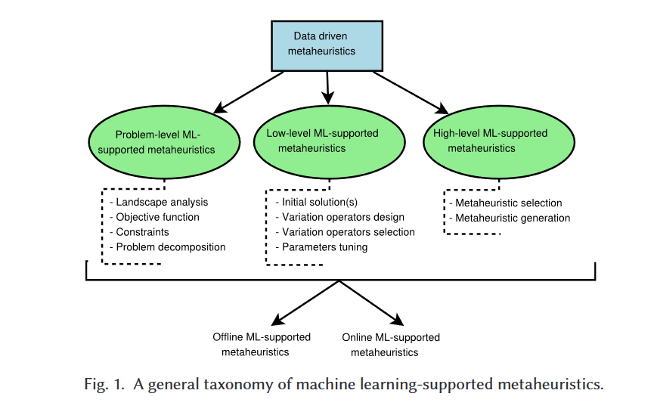
Notes:
1.“Problem-level”对优化问题本身进行建模，进行整体分析和问题分解
2.“Low-level ML-metaheuristics” 机器学习可以驱动任意的搜索内容：例如解的初始化和各类因子的设计和选择，还有参数调整
3.“High-level ML-supported metaheuristics”这类ML支持的元启发式涉及元启发式的选择和生成，以及混合和并行协同元启发式的设计。

Slide 10
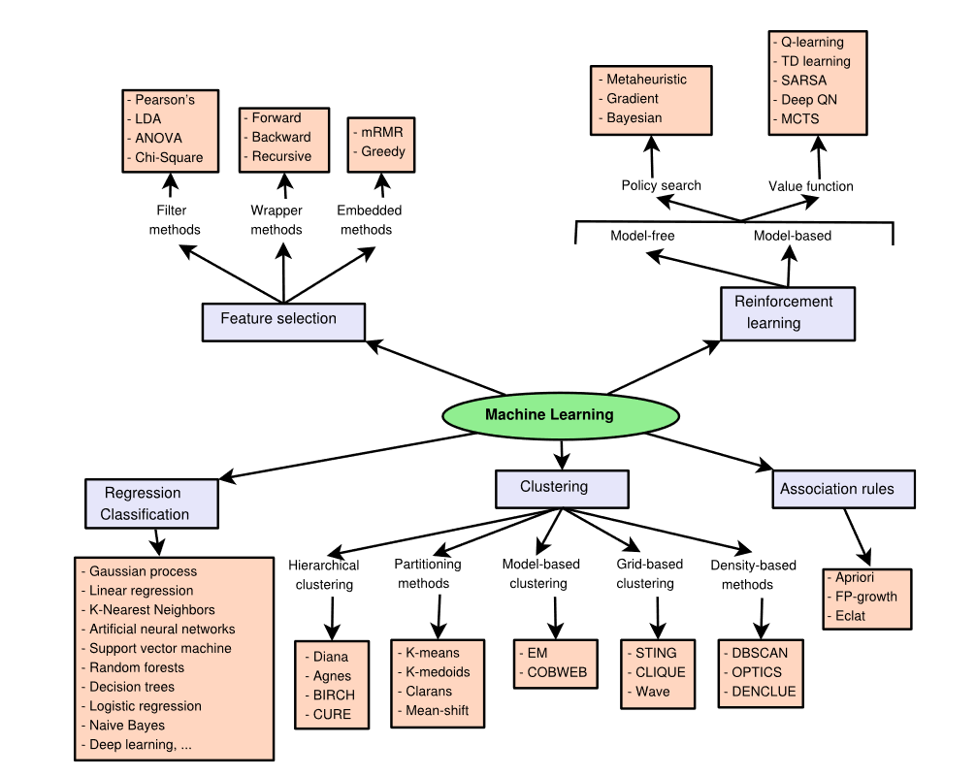
一、问题层面
Notes:
1.对于问题层面，对已有的问题进行总体分析，提取一些特征，目标函数值的分布特征（y-distribution）、每个目标值与所有值的中值相比的相对位置（Levelset）、初始数据集的元建模（meta Model）、函数的估计凸度（凸性）以及从初始开始的局部搜索对多模态的评估，这些选择通常是优化过程开始之前进行的，2.筛选目标特征，可以用于选择高效的元启发式算法，有许多ML方法来提取这些特征，如贝叶斯网络、支持向量回归、随机森林、高斯过程、神经网络、回归树
有以下作用：1.提高收敛性，可以帮忙转换目标函数，以更好的引导元启发式算法使用搜索空间 2.降低计算成本，包括对于目标函数进行近似，对于数据量庞大的问题，近似值的评估速度比原始函数快很多

Slide 11
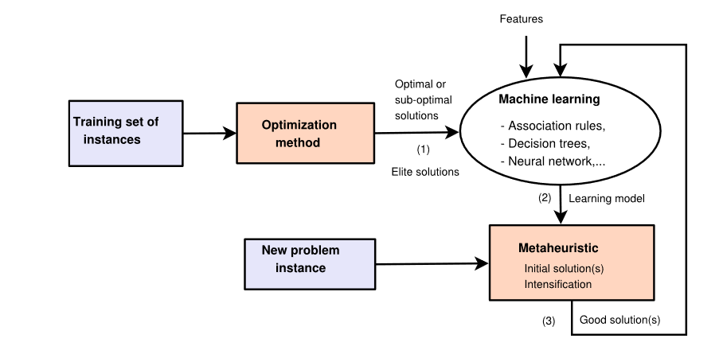
二、低层次
1.初始解
Notes:
初始解
元启发式算法初始解的特征就是质量差，以及不能确保搜索空间的良好多样性，ML已经应用于以下不同方法的解决方案初始化中
（1）整合强化的先验知识，从搜索历史中提取知识，并将其用于强化的初始解决方案。：① 选择训练问题实例并获得最优解（最优或接近最优解）。② ML是使用精英解决方案集和实例的选定特征来应用的。③提取的ML模型将用于生成用于解决新问题实例的初始解决方案。
（2）在训练模型中通过控制特征的分布实现多样化，可以用以下方法：离线正交实验设计、贪婪q学习方法
（3）生成高质量的初始解决方案：比如①准对立学习、允许获得互补的解决方案，以提高搜索过程的收敛性和搜索空间的覆盖率，②人工神经网络，递归神经网络，指针网络，③插值技术：从给定的解群体中，可以使用插值技术生成新的解，利用了三个解的二次插值，得到了一个新的解，该解位于穿过三个解二次曲线的最小处，有助于提高算法的收敛速度④强化学习，贪婪优化算法，通过连续添加决策来构建完整的解决方案。（5）迁移学习，允许通过重用过去的经验来生成初始种群，以加快搜索过程

Slide 12
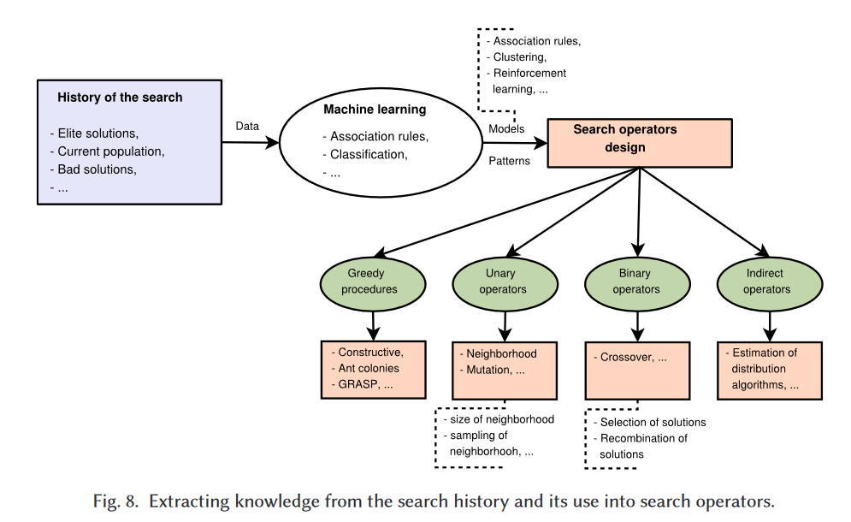
二、低层次
2.搜索过程
Notes:
搜索运算设计
（1）一元算子：关键是确保解是适当的邻域内探索①邻域的大小，在线地学习邻域的大小，比如说进化策略的步长②从邻域中提取样本
（2）二元算子：①关联规则和决策树已经应用到EA中的交叉算子中，②方法的选择，可以选择一些距离度量来选择交叉的候选，一般来说要重组的解决方案的选择仅基于解的质量，比如轮盘赌算法，因此提出了分层聚类的方法来选择相邻聚类的解决方案
（3）间接算子：在基于黑板的元启发式（例如EDA）中，在线ML模型用于生成新的解决方案：概率模型[177]、贝叶斯网络[181]、增量学习[13]、依赖树[14]和马尔可夫随机场[217]。同样，文化算法使用高质量的解决方案来诱导信念，引导进化算子生成解决方案[199]。文化进化使种群比生物进化更快地学习和适应。

Slide 13
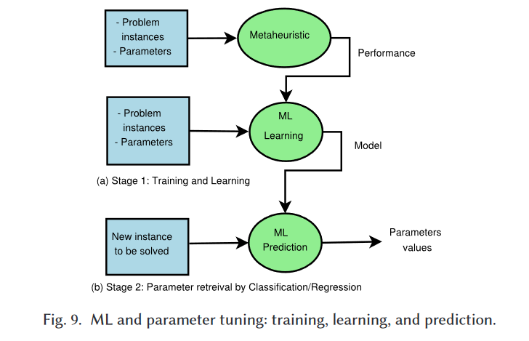
二、低层次
3.参数调整
Notes:
包括变异的概率，禁忌搜索中的禁忌列表大小，以及粒子群优化中的速度。一般来说，元启发式设计者在经验和一些经验法则的指导下手动调整参数。找到良好的参数设置是一项乏味而耗时的任务
（1）离线参数调整：无监督学习已被探索用于提高参数调整的析因实验设计的效率。主要思想是减少参数空间以降低计算复杂度，有以下步骤①确定有哪些参数，随给定参数的数据集选择步骤尝试对这些参数进行排序，以确定参数的重要性，该步骤允许消除一些不重要的参数②将参数空间分解成不同的簇，建立基于模型的近似，比如线性回归，响应面，逻辑回归以及决策树，找到参数和目标函数值之间的关系③参数空间的利用，在每一个簇中，应用优化算法来找到最佳参数。 最佳参数设置可能会随问题实例的不同而有所不同。监督学习可以应用于预测给定问题实例的最佳参数值。每个实例都有一些特征。可以考虑两个不同的步骤：训练和学习：对于不同的初始参数值集，应用元启发式方法为有限的问题实例训练集生成解决方案。然后，利用ML对获得的性能数据进行建模。预测：监督ML使用第一阶段的数据进行训练，为任何新的问题实例提供参数建议。因此，ML用于识别新问题实例的良好初始参数设置。一旦执行了训练阶段，就可以使用监督学习实时检索新问题实例的参数值。已经使用了不同的模型，如ANN[61]、贝叶斯网络[174]、线性回归[37]和SVM。③基于代理的优化
（2）在线参数调整：可以同各国计算搜索运算符最后应用问题的进度来自适应的调整给定算子的应用概率①顺序学习方法②分类和回归③聚类的方法

Slide 14
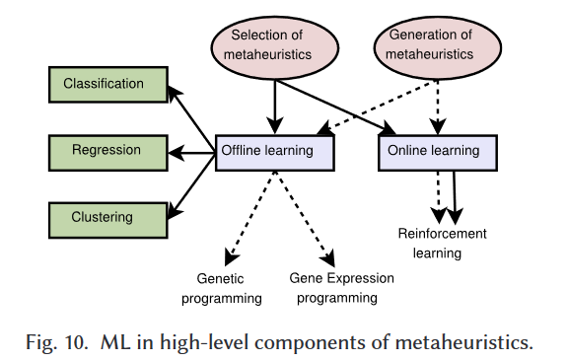
三、高层次

Slide 15
感谢聆听！
汇报人：吴一楠
时间：2023.11.11

